Slide 1
ARXIV 2409.19833 · OPEN-SOURCE BENCHMARK · 论文汇报
本讲定位
HazyDet
四篇中的第 ③ 篇：数据篇
Open-Source Benchmark for Drone-View Object Detection
With Depth Cues in Hazy Scenes
规模
11000 对（8000 / 1000 / 2000）
364,393 个目标框
给「雾天无人机看车」这件事造了一份标准答案：11000
对清晰图与合成雾图，框从清晰图继承所以完全精确，还额外
附上深度图——于是「雾的浓度到底跟距离什么关系」第一次
可以被验证。
类别
Car 91.6% · Truck 7.0% · Bus 6.8%
只有 3 类，且极度不均衡
杀手级附件
Chenjie Feng, Zhaoyi Chen, Xiaoming Li, Chunyang Wang, Jin Yang, Ming-Ming Cheng, Yimian Dai, Qiang Fu
归一化深度图 + max_depth.txt
雾天检测数据里几乎唯一
arXiv:2409.19833 (2024) · 后收录于 ISPRS JPRS · 代码 github.com/GrokCV/HazyDet
深色：与 CCFA-Net 直接相关
CCFA-Net 的主实验就建在 HazyDet-Test 上。
汇报人：______________ 2026.11

Slide 2
核心结论
HazyDet
一句话：把「雾天无人机看车」从玩具变成标准题
它的三个不可替代之处：视角是无人机的、雾图是配对的、还带深度真值——
前两个解决了「能不能比」，第三个决定了「能不能研究」。
11000
91.6
16
对
%
bit
Train 8000 / Val 1000 / Test 2000
Car 占全部目标的比例
深度图的存储位宽
全部为「清晰图与合成雾图成对」的配对，检测框
从清晰图继承，所以完全精确。
Truck 7.0%、Bus 6.8%。mAP 被 Car
主导，报结果必须分类别报。
归一化存 0~65535，每图最大深度单独记在
max_depth.txt 里。
三个定位
配对
无人机母图
深度真值
同一场景有清晰版和加雾版，可以逐像素做
差——差出来的那个差值，就是雾造成的全
部损伤。
母图本身就是无人机视角，天然带有目标极
小、尺度剧变、密集三个特性。
别的雾天数据集只给 RGB +
框；这里多给一张深度图，于是「雾浓度—
距离」关系第一次可以被验证。
HazyDet · 论文精读四讲
02

Slide 3
研究背景
HazyDet
雾天检测的数据，只有三条路
在 HazyDet 之前，想做「雾天无人机检测」只有两种选择，各自有硬伤。
路线
代表
怎么做
问题在哪
一句话点评
A · 真实雾采集
RDDTS
真的在大雾天飞无人机拍
只有 600 张；类别少；没有配对
清晰图
样本量根本不够
B · 合成雾
FoggyCity / SateHaze
1k
拿 Cityscapes 之类合成
不是无人机视角，是地面行车视
角
视角错位，迁到 UAV
上骤降
C · 真实雾 + 配对
HazyDet（本讲）
清晰无人机图 → 物理模型合成
雾
雾是合成的，与真实仍有差距
唯一不真的地方是那
层雾
为什么路线 B 几乎都不做无人机视角
因为合成雾的物理模型需要深度图，而带深度标注的公开数据集
几乎都是行车视角（Cityscapes / KITTI）——源头决定了视角。
路线 C 的代价：雾是合成的。真实雾的散射系数随空间变化，还带体积散射、太阳眩光和去雾光晕，而合成模型只有一个均匀的 beta。
HazyDet · 论文精读四讲
03

Slide 4
研究背景
HazyDet
「配对」是合成雾与真实雾的分水岭
同样叫「雾天数据集」，能不能配对决定了你能研究什么。
类比
能力
HazyDet（配对）
RDDTS（不配对）
不配对 = 只拿到被雾遮住的那张
同一场景有清晰版吗
有
没有
你能看，但没法研究「如果没雾会怎样」。所有关于雾的分析
都只能靠猜。
能研究「雾破坏了哪部分信息」吗
能，逐像素对比
不能
能验证透射率公式对不对吗
能
不能
配对 = 同一场景拍了两次
人工标注，夜间更
差
一次晴天、一次加雾。你可以做差分，差出来的那个差值，就
是雾造成的全部损伤。
检测框的精度
精确，从清晰图继承
一句话记住
差分能干什么
配对让「雾」从一个标签变成一个可测量的量。
逐像素比对，把「雾的损伤」和「目标的形变」分开；再叠上
深度图，就能定位到底是哪个距离带的雾在起作用。
HazyDet · 论文精读四讲
04

Slide 5
研究缺口
HazyDet
三个「没有」
把已有数据集摆在一起，缺口就不是模糊的，而是三条清晰的否定。
1
没有规模
HazyDet 怎么补
真实雾数据集最多 600 张，评测结果落在噪声范围内，没法区分「方法好了」和「运气好
」。
HazyDet 给 11000 对，8:1:2
划分，统计上站得住。
2
没有正确的视角
HazyDet 怎么补
合成雾数据集的母图几乎全是行车视角，模型从没见过俯视、小目标、密集的场景。
HazyDet 的母图本身就是无人机拍的，
视角天然对。
3
没有深度
HazyDet 怎么补
绝大多数雾天数据集只给 RGB + 框，于是「雾浓度与距离的关系」永远只能停留在公式里
。
HazyDet 额外给深度图，这是它区别于
所有同类数据集的地方。
HazyDet · 论文精读四讲
05

Slide 6
核心思想
HazyDet
一张清晰无人机图，怎么变成一张有雾的
整条流水线只有三步，但每一步的参数都直接决定了你能不能复现。
合成流水线
① 清晰母图 J(x)
② 深度图 d(x)
③ 采样 A 与 beta
→
合成雾图
无人机拍的原始照片
归一化 16-bit PNG
A：大气光，全局常数
I(x)
8000 / 1000 / 2000 张
每图另存 max_depth.txt
beta：散射系数
模型真正看到的
I(x) = J(x) · t(x) + A · ( 1 − t(x) ) t(x) = exp( − beta · d(x) )
类比：透过一杯浑水看水底的硬币
t = 水有多清 · A = 水本身散射出的灰白 · d = 硬币有多深
关键洞察
三个必须记住的事实
因为 t 依赖深度，同一张画面里近处和远处的「受雾程度」不一样
。这正是无人机图像特别吃亏的地方。
框只有一份（从清晰图继承，加雾不产生新标注）；合成不等于真雾
（beta 均匀，没有体积散射与眩光）；所以合成→真实要掉 25.9
个点。
HazyDet · 论文精读四讲
06

Slide 7
数据集构成
HazyDet
11000 对，是怎么分布的
规模表是 CCFA-Net 论文 Table 1 的那张，也是整个四篇的地基。
Split
图像数
Car
Truck
Bus
目标总数
Train
8000
242,195
11,626
10,690
264,511
Val
1000
31,562
1,508
1,490
34,560
Test
2000
60,026
2,553
2,743
65,322
合计*
11000*
333,783*
25,687*
24,923*
364,393*
RDDTS（真实雾）
600
18,220
521
555
19,296
两个数字要背下来
11000 : 600
364,393 个框
HazyDet 与真实雾数据集的规模比。合成雾有 18
倍的数据量，这才是它能被反复训练与评测的原因。
全部来自清晰母图的人工标注，框的位置与尺寸在加雾后完全不变，
因此标注没有任何额外噪声。
它在四篇论文里的位置
CCFA-Net 的 Table 1 引用这张统计，Table 2 的主结果直接建在 HazyDet-Test 上——没有它，那张表根本没法写。
HazyDet · 论文精读四讲
07

Slide 8
数据集构成
HazyDet
3 类，但极不均衡
初学者最容易踩的认知坑：以为「3 类很简单」。
全库目标分布（合计 364,393）
Car 333,783
Car 333,783 · 91.6%
Truck 25,687 · 7.0%
Bus 24,923 · 6.8%
1
mAP 会被 Car 主导
mAP 涨 1 个点，实际可能只是 Car 涨了 1.3 个点。所以「必须分类别报」不是严谨癖，是必须。
2
Truck 的低 AP 有三重原因
样本少（7.0%）+ 小目标 + 长条形，三者叠加，不是模型不行。
3
Focal Loss 的 alpha 怎么取
全局类不均衡下通常按频率倒数取，但只有 3 类且都是交通车辆，一般直接用 alpha = 0.25 的通用设置。
CCFA-Net 报数方式可作模板
Car 62.2 · Truck 37.5 · Bus 64.2 —— 总体 mAP 54.6
少数类的 AP 单独列出来，读者才知道涨点涨在哪一类。
HazyDet · 论文精读四讲
08

Slide 9
深度标注
HazyDet
深度是怎么存下来的
这一页全是工程细节，但复现时踩坑概率最高。
存储约定
16-bit 原始值 → 绝对深度
项
内容
近 / 浅
远 / 深
路径
Depth/normalized_depth_maps/
0
65535
0 m
d_max m
格式
16 位 PNG（OpenCV 读取必须用 flag='unchanged'）
d_abs(x) = d_rel(x) / 65535 × d_max
值域
相对深度，整数 0 ~ 65535
每图最大值
存于 Depth/max_depth.txt，格式「图像名 最大深度」
为什么要归一化 + 单独存最大值
表头
该文件第一行是表头，读取时必须跳过
因为 16 位 PNG 只能存整数，直接存「米」会浪费精度。所以
每张图用满 0~65535 的量程，再把「这张图最大多少米」单
独记一笔。
※ 但这带来一个副作用
因为每张图各自归一化，「这张图的最大深度」在不同图之间不可比。要做全局深度
排序或跨图几何关系，必须先反归一化——也就是说 max_depth.txt
这个文件不能丢。
HazyDet · 论文精读四讲
09

Slide 10
深度标注
HazyDet
为什么它是这份数据集真正的金矿
大部分雾天数据集只给 RGB + 框；多一张深度图，能做的事完全不同。
在 HazyDet 的语境下，深度图就是「雾浓度底图」
有了它，你终于可以精确地为每个像素算出透射率。
有了深度，你可以做到的三件事
1
画出「对比度 vs 距离」的真实曲线
而不是像 PPT 上那样画一条假直线。这是 HazyDet 能提供的、真实雾数据集永远给不了的东西。
2
逐像素验证雾到底破坏了哪些目标
把深度和检测框叠在一起，就能回答「雾把远处的车糊了，近处的没糊」这类具体问题。
3
验证 CCFA-Net 里被当作背景知识的那个公式
I(x) = J(x)·t(x) + A·(1−t(x))，t(x) = exp(−β·d(x))。以前只能凭公式脑补，现在有真数据可以对照。
类比 · 温度计
对四篇论文的意义
你不能在温度计上直接写「37.5 度」，得写刻度；刻度与度的换
算关系单独写在说明书里。max_depth.txt 就是那张说明书。
深度这条线是「有数据但没人用」的空白。CCFA-Net
走的是「暗通道先验 + 跨域协同」，没有走「用真深度」这条路。
HazyDet · 论文精读四讲
10

Slide 11
深度标注
HazyDet
被浪费掉的那条线索
官方仓库甚至提供了带深度监督的 baseline，但主线论文没用它。
深度用法
深度是现成的空白
用法
谁用了
性质
为什么深度天然适合雾天
透射率 t(x) = exp(−β·d(x)) 本来就是深度的函数。有深度
，就能直接把「距离」变成「雾浓度」这条显式通路，而不是
让网络从暗通道里猜。
用深度合成雾图
√ HazyDet 造数据时用了
建数据的前提
用深度做检测辅助任务
√ DeCoDet 有深度监督分支
官方 baseline
用深度做特征引导
× CCFA-Net 没用
留白
但也有一条现成的暗礁
每张图各自归一化，跨图不可比。任何用到「全局深度排序」
的想法，都必须先把 max_depth.txt 用对。
CCFA-Net 的做法
它用 DCP 的暗通道做去雾先验——暗通道是图像内部统计，不需要深度。整篇论文里
没有出现过深度图的影子。
这是不是缺陷？——不是，是接口
第 2 篇说「怎么用第二模态」，第 3 篇给「第二模态是深度」，第 1 篇在 RGB 上把跨域协同做实。
把 1 和 3 拼起来，就是一条现成的、还没人做满的选题。
HazyDet · 论文精读四讲
11

Slide 12
方法参考
HazyDet
DeCoDet：官方那个带深度的 baseline
它不是本文的主角，但它是「深度怎么接进检测器」的现成答案。
单模态 vs 双模态的管线差异
环节
单模态 hazydet_det.py
双模态 hazydet_dual.py
标注加载
LoadAnnotations(with_bbox=True)
LoadDualAnnotations(with_bbox=True, with_seg=True)
Resize 之后
直接 Pack
多一步 Pad(size=(1333,800), pad_val 深度填 255)
data_prefix
dict(img=…)
dict(img=…, seg='Depth/normalized_depth_maps/')
data_root
…/HazyDet-365K/…
…/Public_dataset/HazyDet-365K/… ※ 不一致
三个容易漏掉的细节
1
多了一步 Pad
因为深度图要和图像逐像素对齐，缩放后必须补到固定尺寸。
2
seg = 255 是忽略值
Pad 用 255 填深度，而 SIRLoss 的 ignore_index = 255——两者必须对上，否则补出来的假深度会被当真值监督，算出错误的 loss。
3
两个 config 的 data_root 路径不一样
官方仓库自己的不一致，得自己确认哪个对；这也是复现的第一道坎。
HazyDet · 论文精读四讲
12

Slide 13
方法参考
HazyDet
DeCoDet 的网络长什么样
一个很轻的改造：在 FCOS 的分类分支旁边挂一个深度条件分支。
配置要点
它的核心想法
项
值
深度作为「条件」而不是「额外输出」
ResNet-50，frozen_stages=1，caffe 风格，ImageNet
预训练
condition_layers=1 表示只用一层条件卷积：把深度特征作
为条件注入卷积核，让分类头「看着深度去分类」。深度不是
并列的第二个任务，而是条件。
backbone
neck
FPN，out_channels=256，start_level=1，num_outs=5
head
FCOSDeCoDetHead，num_classes=3，stacked_convs=4
SIRLOSS 里的 log
条件核
condition_layers=1，con_kernel_size=7，group_channel
s=16
log=True 表示在取对数空间算回归损失，配合
ignore_index=255 —— 被 Pad 补出来的假深度直接被跳过
。
分类损失
FocalLoss(gamma=2.0, alpha=0.25)
深度损失
loss_seg(ignore_index=255, log=True,
loss_weight=2.0)
为什么不直接在 CCFA-Net 里加深度？
因为 CCFA-Net 的主张是「不必复原干净图像，去雾只当约束」。如果直接把深度图喂进
检测器，等于承认「清晰信息有用」，这与它的核心论点冲突——这也是一个值得写论文
的辩题。
HazyDet · 论文精读四讲
13

Slide 14
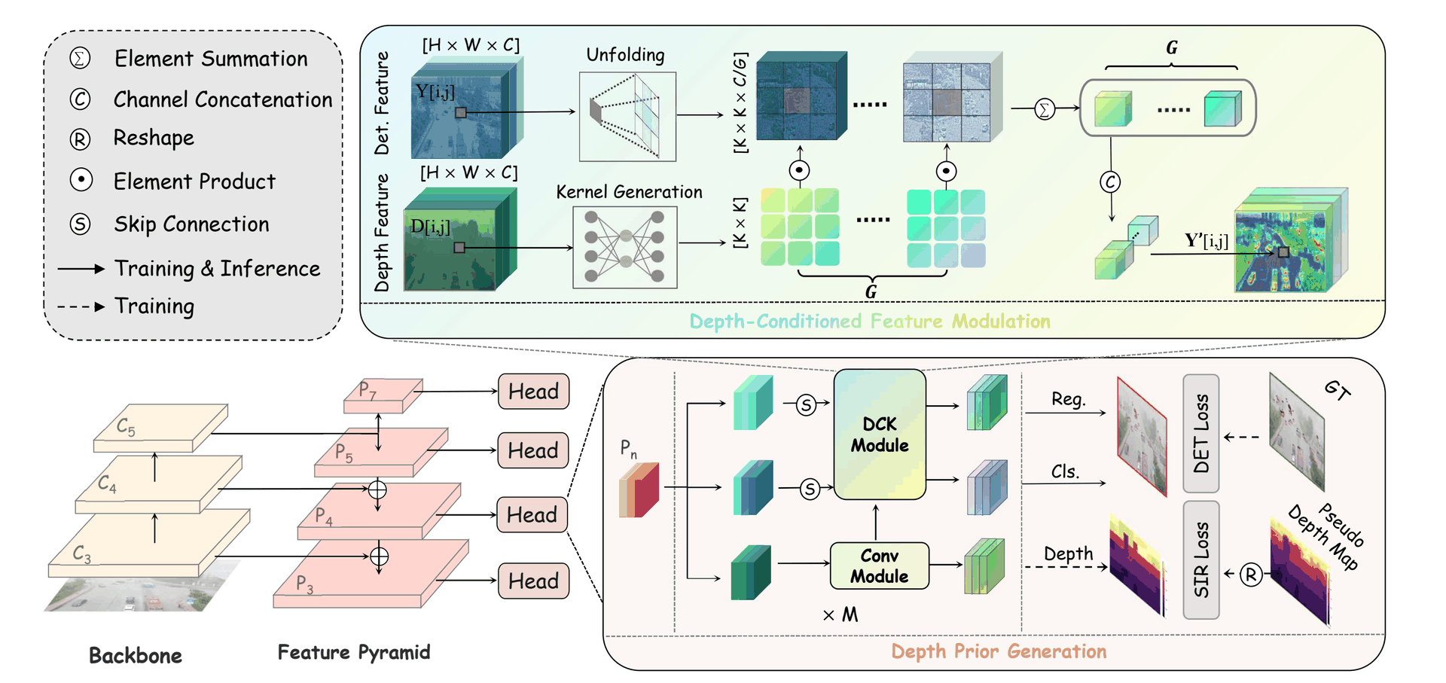
方法参考
HazyDet
DeCoDet 全图：深度怎么接进检测器
论文 Fig. 4 是理解 DeCoDet 的唯一入口——整张图只讲一件事：让深度去改写卷积核。
论文 Fig. 4 · DeCoDet 完整框架：下半 Depth Prior Generation，上半 Depth-Conditioned Feature Modulation
读图三步
1
先看下半：深度怎么「凭空学」出来
P_n 分两路：上路经 Conv Module 堆 M 层，逐级回归深度图。图上画的是 P₃/P₄/P₅/P₇ 四级，正文 §4.1 与官方 config 为五级（含 P₆）。
2
再看中间：深度怎么反过来改写卷积核
深度图经 DCK 生成逐位置权重，把特征 Y 调制成 Y′（× 表示逐元素相乘）。
3
最后看右边：两个任务共享这条通路
调制后的特征分三头：回归、分类走 DET Loss，深度图本身走 SIR Loss。
HazyDet · 论文精读四讲
14

Slide 15
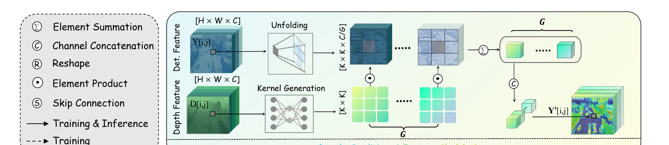
方法参考
HazyDet
DCK：让每个位置用自己的一套卷积核
普通卷积全图共用一套权重；DCK 让权重随深度逐位置变化——远处的目标用更大的核。
论文 Fig. 4 上半 · Depth-Conditioned Feature Modulation
三步走
论文原式
1
Unfolding：把邻域摊平
对特征 Y 做 K×K 邻域展开，得到 [K×K×C/G] 的块。
K[i,j] = W₂ · σ(W₁ · D[i,j])
2
Kernel Generation：深度算出权重
深度图 D[i,j] 经瓶颈结构生成 K[i,j]，形状 [K×K×G]。
3
相乘 + 拼接：得到 Y′
Y′[i,j] = K[i,j] × Y[i,j]
与展开块相乘求和、按通道拼接，再与原特征残差相加。
为什么必须逐位置？
雾随距离加重：远处目标糊成一片，需要更大感受野；近处目标清
晰，小核更准。代码里对应 DCKModule——kernel_size=7、gro
up_channels=16、reduction_ratio=4。
HazyDet · 论文精读四讲
15

Slide 16
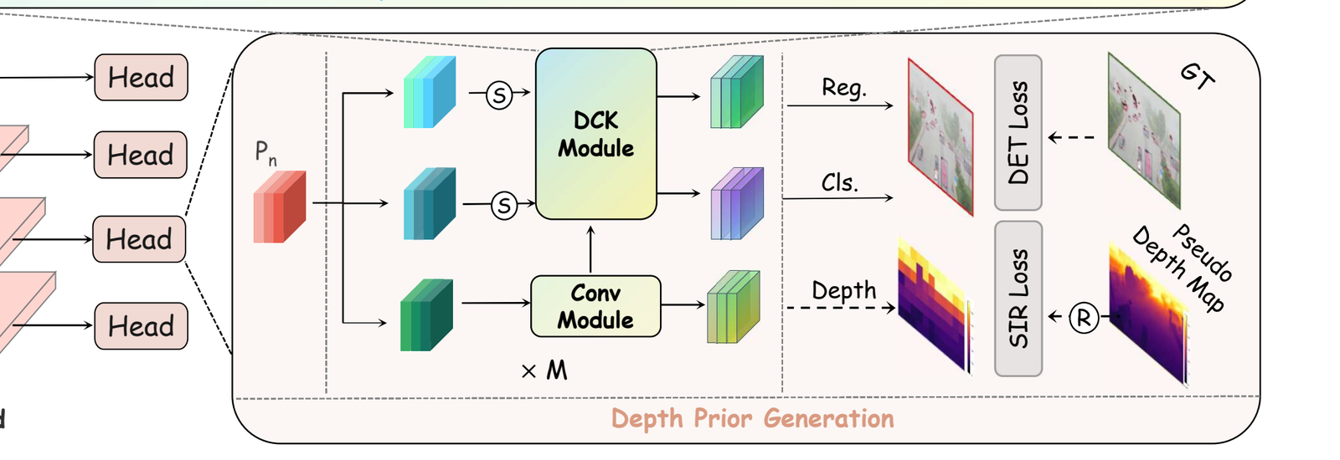
方法参考
HazyDet
Depth Prior：它和散射模型里的 d 不是一回事
这两个「深度」名字相同、角色完全不同——答辩最容易被追问的地方。
论文 Fig. 4 下半 · Depth Prior Generation 与三个损失
两个「深度」的区别
对比项
散射模型里的 d
Depth Prior（深度先验）
出现位置
HazyDet §3.1 数据集构建
HazyDet §4.1 DeCoDet 网络内部
是什么
真实物理深度 d(x,y)（米）
网络学出来的伪深度图 D₃…D₇
怎么来
深度估计模型估计场景距离
从骨干特征回归，M=3 层卷积堆叠，覆盖 P₃–P₇ 五级
拿来干嘛
代入 t = e^(−βd) 合成雾图
生成动态卷积核，调制检测特征
量纲
绝对米数
对数空间的相对深度（只管远近排序）
一句话记住
d 是「造雾的物理量」，Depth Prior 是「网络内部学的引导信号」；后者只学「谁近谁远」，不学「离多少米」。
HazyDet · 论文精读四讲
16

Slide 17
实验设置
HazyDet
复现前必须对账的五个坑
这五条踩任何一条，你的数字就对不上论文，而且很难查出来。
data_root 是硬编码绝对路径
1
官方 config 里写死 /opt/data/private/…，换机器必改。
bbox 是 xywh，不是 xyxy
2
当成 xyxy 用会让框整体错位、右下角变成 w 和 h；面积变负时会被规则丢掉，表现为「标注大量消失」。
iscrowd=1 不能直接丢
3
它是密集群体框，既不能算漏检也不能算正样本，要标成 ignore_flag=1 让样本分配跳过，评测时也不惩罚。
filter_cfg 训练与验证不一致
4
训练集有 filter_empty_gt=True、min_size=32；验证集不过滤。训练分布 ≠ 验证分布，AP_small 会低于训练分布下的表现。
min_size=32 过滤的是「整张图」
5
只要有一个框的最短边 ≥ 32px，图就留下。改了这个值，指标就与论文不可比。
HazyDet · 论文精读四讲
17

Slide 18
主要结果
HazyDet
HazyDet 在四篇论文里的位置
它自己不刷榜，但整份数据的价值都写在这张表里。
数据集
CCFA-Net
DeCoDet（先前 SOTA）
领先
HazyDet-Test（合成雾 · 主战场）
54.6
51.5
+3.1
RDDTS（真实雾 · 零微调）
28.7
25.9
+2.8
VisDrone-Hazy（跨数据集）
42.6
39.7
+2.9
DroneVehicle（混合）
27.7
26.2
+1.5
VOChaze（完全异域 · 地面街景）
60.9
54.7
+6.2
读这张表的三件事
1
合成雾是主战场，真实雾是断崖
54.6 → 28.7，掉了 25.9 个点。这不是模型变差了，是数据域变了。
2
跨数据集泛化仍有 2~3 个点的空间
VisDrone-Hazy 上 +2.9，说明学到的不只是「HazyDet 特有的那点雾」。
3
VOChaze 上领先最大（+6.2）
一个完全异域的地面街景数据集上领先最多，反而说明模型学到的机制是通用的。
HazyDet · 论文精读四讲
18

Slide 19
消融与陷阱
HazyDet
为什么「分类别报」不是可选项
这页讲的不是某个模块，而是怎么读一张只有 3 类的表。
分类别 AP（CCFA-Net, HazyDet-Test）
62.2
37.5
64.2
AP
AP
AP
Car · 占比 91.6%
Truck · 占比 7.0%
Bus · 占比 6.8%
占绝对多数，涨点基本都涨在它身上。
少数类 + 小目标 + 长条形，三重叠加。
样本同样少，但目标更大更好认。
三个必须记住的读表纪律
1
报总体 mAP 之前先报分类别
Car 涨 1.3、Truck 跌 0.2，总体可能还是 +0.5，但结论完全不同。
2
少数类才是最能体现方法差异的地方
Car 已经接近饱和，Truck 的 37.5 才是区分方法的地方。
3
合成雾上的分数不能外推到真实雾
HazyDet 60 分不代表能上真实雾；真实雾的浓度分布是未知的、随机的。
数字账 · 为什么合成雾「偏容易」
合成雾的浓度是你自己设的，检测器只要学会「按深度衰减」这一条规则就能拿高分；真实雾里它必须先估计雾在哪、有多浓。
HazyDet · 论文精读四讲
19

Slide 20
讨论
HazyDet
这份数据真正的价值
不要只把它当成一个训练集——它是四篇论文的公共地基。
1
它把「各自用各自的小数据集」变成了「有统一 benchmark」
没有它，CCFA-Net 那张 Table 2 根本没法写；也没有它，跨域高光谱那套「多源域联合训练」的类比就少了最贴近的一个实例。
2
它是 RGB 域上最贴切的「跨域」实例
第 4 篇讲的是多源域联合训练；HazyDet 提供的是一个具体的、带物理模型的、可合成可配对的域间隙。
3
它是唯一能让「雾—距离关系」被验证的地方
有深度真值的雾天数据集极少，所以任何关于透射率的论断，在别处都只能停留在公式上。
4
它的坑也是知识点
bbox 格式、iscrowd、filter_cfg 不一致——这些细节决定了你的数字能不能和论文对上，也是做严谨科研的基本功。
一句话记住它的历史地位
它把「雾天无人机检测」从「大家各自用各自的小数据集」
变成了「有统一 benchmark」。
HazyDet · 论文精读四讲
20

Slide 21
讨论
HazyDet
可做的选题，与要小心的边界
缺口很清晰，但「有数据」不等于「做起来容易」。
三个现成的选题
要小心的四个边界
1. 深度引导的净域分支
雾是合成的
把 HazyDet 的深度图接进 CCDD，用真深度替代 DCP 暗通道做跨域先验。
beta 空间均匀，没有体积散射、眩光与光晕。
只有 3 类
2. 合成 → 真实的域间隙
结论不能直接外推到通用检测。
在 HazyDet 上训练，在 RDDTS 上测，把 25.9 个点的断崖当作研究对象，而不是当
作失败。
深度逐图归一化
跨图深度不可比，别把 max_depth 丢掉。
3. 面向小目标的多尺度复评
HazyDet 的 20px 车缩放后只剩 14px，是检验 MFAM 那套长条先验是否真有用的天
然试验场。
框从清晰图继承
没有「雾把目标也糊歪了」这类标注噪声。
HazyDet · 论文精读四讲
21

Slide 22
HazyDet
谢谢聆听
Q & A
RECAP
11000
一句话带走
HazyDet 做的不是模型，是地基——它让「雾天无人机看车」第
一次有了配对的、可复现的、还带深度的标准答案。
对 · 配对图像 · 带深度
3 类 · Car 91.6% · 16-bit 深度
HazyDet · arXiv:2409.19833 (2024) · 本讲为个人学习汇报，版权归原作者
HazyDet · 论文精读四讲
22

